Slide 1



Infoabend
Ein erstes Kennenlernen!
Schön dass du/ihr euch Zeit nehmt!

Slide 2
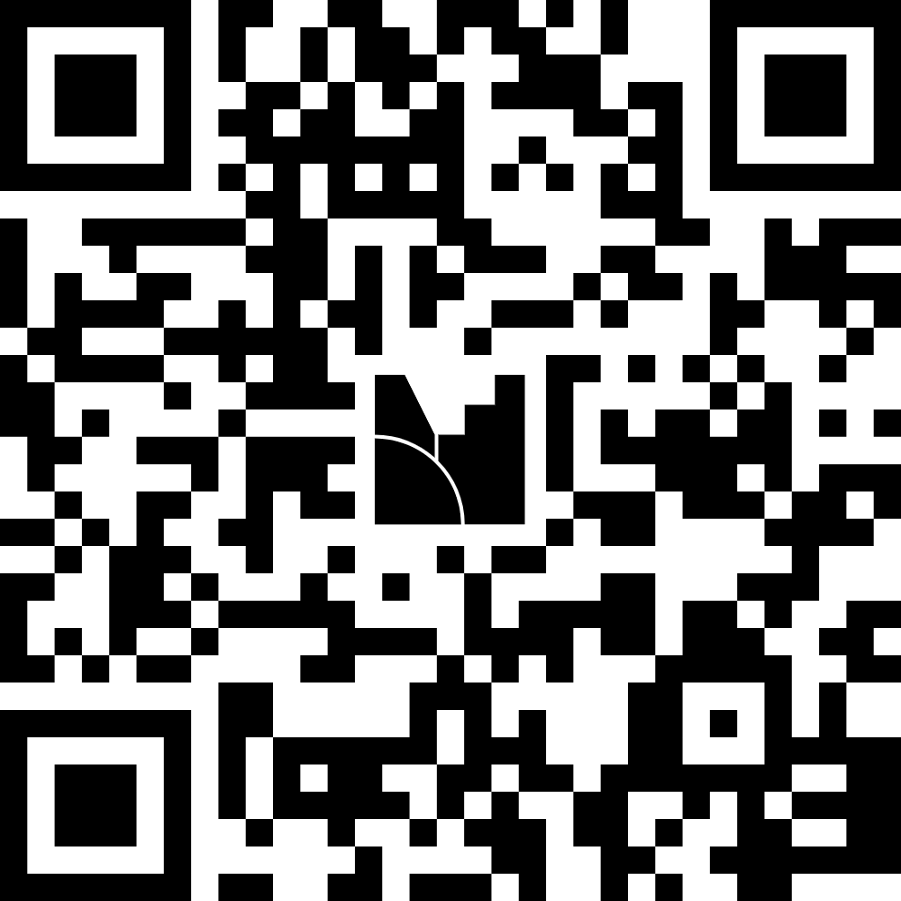
Umfrage zum Einstieg

Slide 3
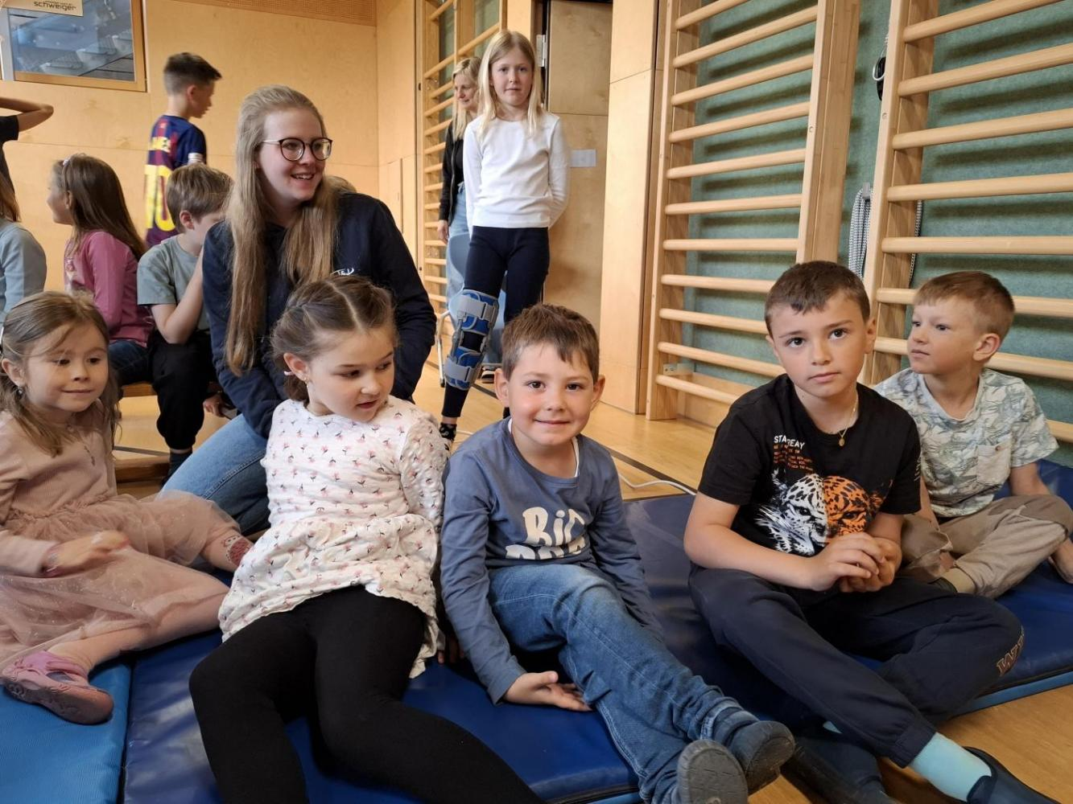
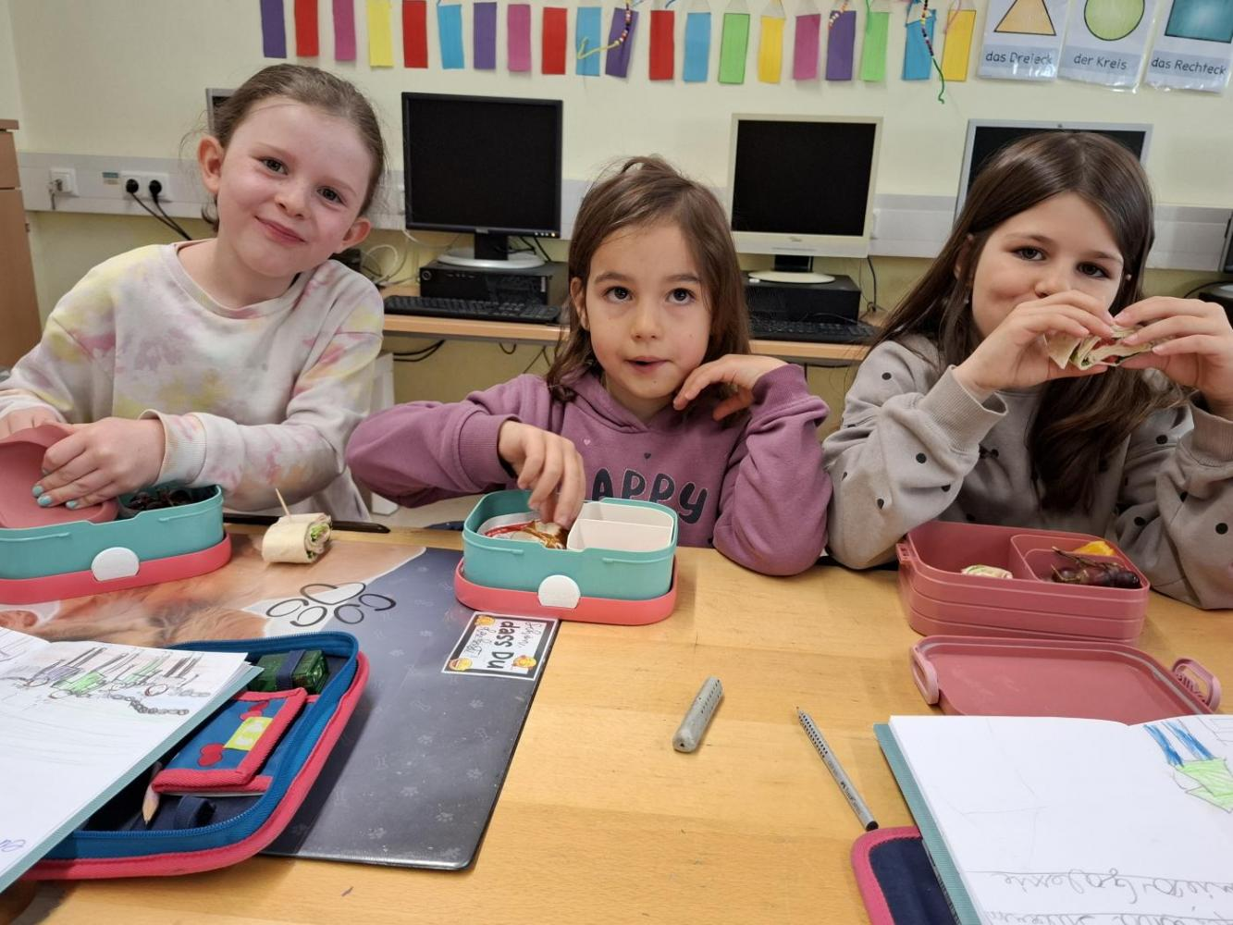
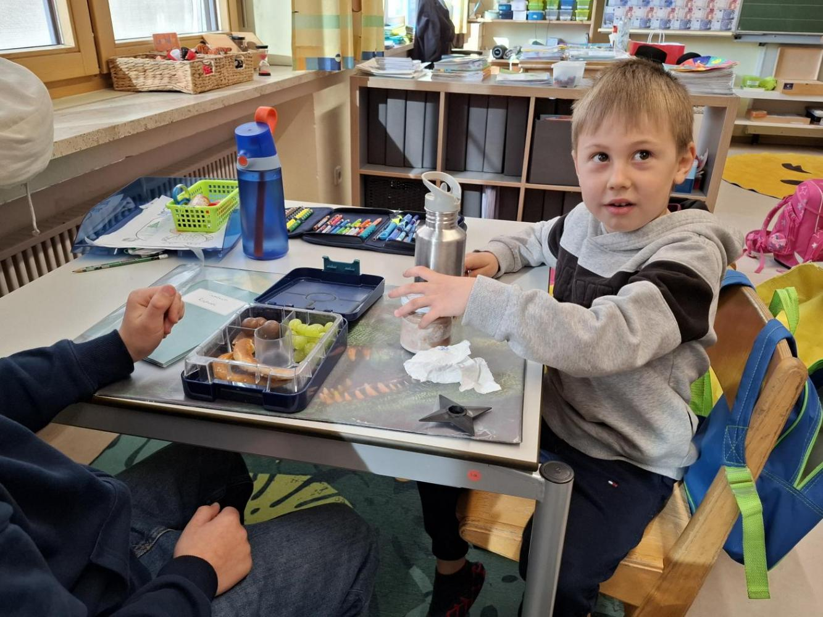
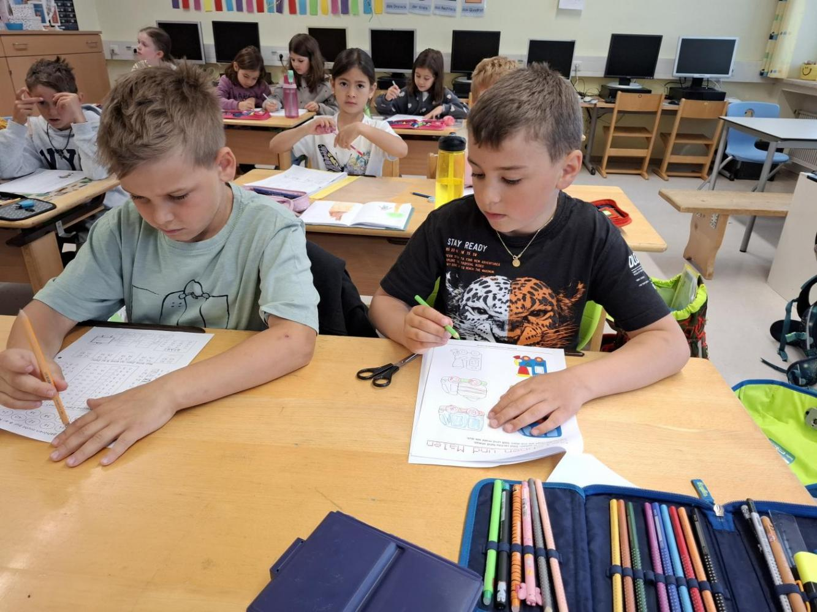
Foto vom Kennenlerntag
Mona | Sailer
Manuel | Schimpfössl
Filip | Halecký

Slide 4
Unsere Schule im Schuljahr 2026/27
Die VS Stanz wird im kommenden Schuljahr wieder als zweiklassige Volksschule geführt. (Erklärung)
Insgesamt 27Kinder
Klassenlehrerin: Silvia Schweisgut-Wolf
weitere Lehrpersonen:
Martina Schnitzler, Theresa Venier, Christiane Weiskopf
1. Klasse | 2. Klasse
1. und 2. Stufe | 3. und 4. Stufe
Stufe – 3 Kinder Stufe – 8 Kinder | 8 Kinder – 3. Stufe 8 Kinder – 4. Stufe
Silvia Schweisgut-Wolf | Martina Schnitzler

Slide 5
Wichtige Infos für die
1. Schulwoche
Schuljahr 2026/27
Schulbeginn – Montag, 14. September, 7:45 Uhr
Unterrichtsende 11:30 Uhr
Dienstag, 15. September 11:30 Uhr
Ab Mittwoch, 16. September nach Stundenplan
Eventuell wird auch schon der Herbstwandertag in der ersten Woche abgehalten
Kinder können sehr gerne am ersten Tag in der Früh begleitet werden
Eröffnungswortgottesdienst ist noch offen – wird über die Webseite bekannt gegeben.

Slide 6
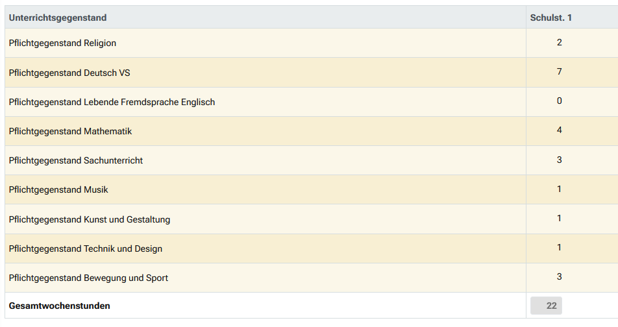
Stunden – Anzahl/Woche

Slide 7
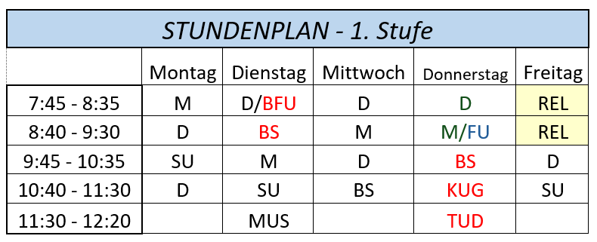
Stundenplan (mit Vorbehalt)
Stundenplan der 1. Stufe.
Achtung: Am Dienstag starten wir um 7:30 Uhr

Slide 8
Schulstart - so kann er gelingen
Mithilfe der Eltern
Kinder lernen die Lehrpersonen möglichst schon vor dem Schulbeginn kennen – Schnuppervormittage waren sehr nett
Schulleiter besucht die Kinder regelmäßig im KG
Eltern sprechen zuhause positiv über die Schule und das Lernen. Sie drohen nicht damit „Warte nur, ……“
Eltern/Großeltern erzählen positiv von ihrer eigenen Schulzeit

Slide 9
…wie können die Eltern mithelfen?
Vorbereitungen auf die Schule
Selbständigkeit (beim Anziehen, Essen, Klo gehen, Schuhe binden)
Schulweg gemeinsam abgehen – auf Gefahren hinweisen (Scooter, Fahrrad)
Lautieren vs. Buchstabieren (L statt eL, M statt eM)
Vorläuferfertigkeiten – Kopie besprechen

Slide 10
Schulische Tagesbetreuung
Was ist damit eigentlich gemeint?
Wie läuft eine Betreuung ab
Wie teuer ist die Tagesbetreuung?
Warum gibt es diese in Stanz noch nicht?
Anmeldung und Kosten

Slide 11
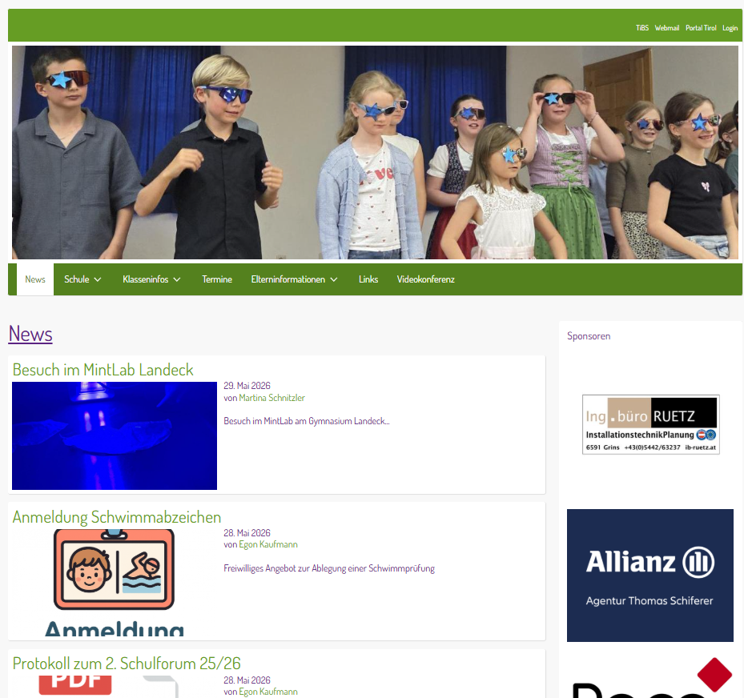
Informationsplattform
Wichtige Info, Newseinträge und Termine
www.vs-stanz.tsn.at

Slide 12
ELTERNVERTRETER+INNEN
Wahl
Unterschied – Klassenforum
Schulforum
Aufgaben kurz umreißen

Slide 13

Kommunikationsplattformen
Handynummer Schule (Egon)
0676 – 84 69 09 308
…ab jetzt schon möglich, wenn gewünscht

